Slide 1
Memoria virtual

Slide 2
Introducción
Memoria virtual es un mecanismo que permite que la memoria principal parezca mas grande que su tamaño físico.
Permite ejecutar programas mas grandes que la memoria física disponible.
La memoria principal actúa como caché de la memoria secundaria (disco duro).

Slide 3
Definiciones
Espacio de direcciones. Rango de localidades de la memoria virtual accesibles por un programa.
Dirección virtual. Dirección en el espacio de direcciones del programa.
Dirección física. Dirección en la memoria principal.
La memoria virtual incluye mecanismos para traducir direcciones virtuales a direcciones físicas.

Slide 4
Definiciones
Protección. Mecanismos para asegurar que múltiples procesos que compartan la CPU, memoria o dispositivos de I/O no interfieran uno con otro.
La protección también aísla los procesos del usuario de los procesos del sistema operativo.

Slide 5
Memoria y cachés
Los conceptos en memoria virtual y cachés son los mismos pero con nombres diferentes.
Un bloque en memoria virtual se llama “página”.
Una falla en memoria virtual se llama “falta de página”.
En memoria virtual la CPU produce una dirección virtual que es traducida por hardware y/o software a una dirección física que se usa para accesar la memoria principal.

Slide 6
Mapeo de direcciones
Esta traducción se le llama “mapeo de direcciones” o “traducción de direcciones”.

Slide 7
Páginas
La memoria física y la memoria virtual están divididas en páginas de tamaño fijo.
Un programa se compone de una o más páginas.
El sistema operativo carga en memoria principal un número suficiente de páginas del programa.

Slide 8
Direcciones virtuales y físicas
En memoria virtual, una dirección se compone de un número de página virtual y un offset.
El número de página virtual se traduce a un número de página física.

Slide 9
Direcciones virtuales y físicas
El número de bits del offset determina el tamaño de la página.
El número de bits del número de página virtual es mayor o igual al número de bits del número de página física.
La idea es que la memoria virtual sea más grande que la memoria física.

Slide 10
Consideraciones de diseño
La falta de página es muy costosa.
La memoria principal es 100,000 veces más rápida que el disco duro.
Fuente: COD 5, p. 454.

Slide 11
Consideraciones de diseño
Las páginas deben ser suficientemente grandes para amortizar el costo de acceso.
El tamaño de página es típicamente entre 512 y 8192 bytes.
Las páginas de 4096 bytes (4KB) son comunes.
Para reducir la tasa de faltas, los bloques pueden ir en cualquier parte de la memoria principal (i.e. la memoria virtual es fully associative).

Slide 12
Consideraciones de diseño
Las faltas de página se manejan por software para permitir algoritmos “inteligentes”.
Cualquier reducción en la tasa de faltas vale la pena el esfuerzo de implementación.
Write-through no funciona para la memoria virtual. Los sistemas de memoria virtual usan write-back.

Slide 13
Buscando una página
Una página puede estar en cualquier lugar de la memoria.
Se usa una tabla para accesar la memoria llamada “tabla de páginas”.
La tabla de páginas se indexa con el número de página virtual y regresa el número de página física.
La CPU incluye un registro para apuntar a la tabla de páginas del programa que está corriendo.

Slide 14
Tabla de páginas

Slide 15
Explicación
El registro de tabla de páginas apunta al comienzo de la tabla de páginas.
El tamaño de página es 2¹² = 4 KB.
El espacio de direcciones virtuales es 2³² = 4 GB.
El espacio de direcciones físicas es 2³⁰ = 1 GB.
El número de entradas en la tabla de páginas es 2²⁰ = 1,048,576.
Cada entrada tiene un bit válido para indicar si el mapeo es legal.
Si el bit es falso, se genera una falta de página.

Slide 16
Tabla de páginas
Cada programa tiene su propia tabla de páginas.
Varios programas pueden tener el mismo espacio de direcciones virtuales.
El sistema operativo se encarga de:
Asignar la memoria física.
Actualizar las tablas de páginas para que los espacios de direcciones virtuales de los distintos programas no colisionen.

Slide 17
Falta de página
Ocurre cuando el bit válido es falso.
El sistema operativo:
Toma el control.
Interrumpe el proceso y guarda su estado.
Busca la página en el área de swap del disco duro y la carga en la memoria principal.
Si la memoria está llena, se necesita reemplazar una página.
Típicamente, la estrategia de reemplazo es LRU (o una aproximación).

Slide 18
Área de swap
Área del disco reservada para todo el espacio de memoria virtual de un proceso.
Incluye un registro de donde se guarda en disco cada página virtual.

Slide 19
Tamaño de la tabla de páginas
Suponer lo siguiente:
Direcciones virtuales de 32 bits.
Número de página virtual ocupa 20 bits y el offset los otros 12 bits.
El número de entradas en la tabla de páginas es 2²⁰ = 1,048,576.
Si cada entrada ocupa 4 bytes, la tabla ocupa 4 MB.
Si hay cientos de procesos, la memoria puede ser insuficiente.
Es deseable reducir el tamaño de la tabla.

Slide 20
Tamaño de la tabla de páginas
Estrategias:
La tabla crece según el proceso consume memoria (tabla dinámica).
No es práctico en los esquemas modernos de usar un área dinámica de pila y otra de heap.
Usar dos tablas dinámicas, una para la pila y otra para el heap.
Las tablas crecen en direcciones opuestas.
Usado en varias arquitecturas incluyendo MIPS.

Slide 21
TLB
Aunque las tablas de páginas residan en memoria principal, cada acceso toma el doble de tiempo:
Un acceso para obtener la dirección física.
Un segundo acceso para obtener los datos.
Para mejorar el rendimiento se aprovecha el concepto de “locality”.
Si una traducción de una dirección virtual se acaba de usar, es posible que se vuelva a usar.
Se usa un caché especial de traducciones llamado TLB (translation-lookaside buffer).

Slide 22
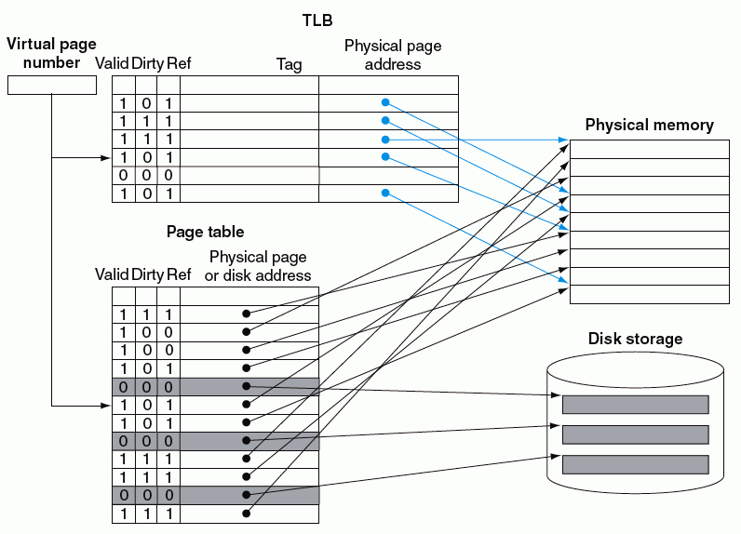
TLB

Slide 23
Explicación
La TLB actúa como caché para las entradas que mapean solo a páginas físicas.
La TLB contiene un subconjunto de los mapeos de página virtual a página física que están en la tabla de páginas.
Como el TLB es un caché tiene campo de etiqueta.
Si la página no está en el TLB se busca en la tabla de páginas.

Slide 24
Explicación
Se busca la página virtual en la tabla de páginas y sucede una de dos cosas:
Regresa el número de página física de la página (que se usa para construir una entrada en la TLB).
Indica que la página reside en disco, en cuyo caso se genera una falta de página.
La tabla de páginas no tiene campo de etiqueta porque no es un cache.

Slide 25
Valores típicos de TLB
Tamaño: 16 – 512 bloques.
Tamaño de bloque: 4 – 32 bytes.
Hit time: 0.5 – 1 ciclo de reloj.
Castigo por falla: 10 – 1000 ciclos de reloj.
Tasa de fallas: 0.01% – 2%.
Estrategia de escritura: write-back.
Organización típica: fully associative con reemplazo aleatorio de bloques.

Slide 26
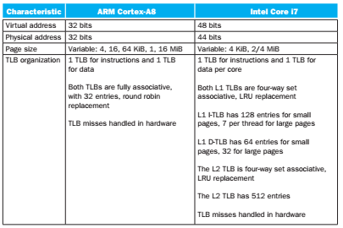
Comparación

Slide 27
Jerarquía de memoria
La memoria virtual, el TLB y los cachés forman una jerarquía.
Un dato no puede estar en el caché sin estar en la memoria principal.
El sistema operativo mantiene la jerarquía borrando una página del caché si decide migrar la página de la memoria principal al disco duro.
Al mismo tiempo, modifica el TLB y la tabla de página de modo que una referencia a un dato en la página produce una falta de página.

Slide 28
Combinaciones
Posibles combinaciones de eventos en el TLB, memoria virtual y caché.

Slide 29
Conclusión
Memoria virtual es el nivel de memoria que actúa como caché entre la memoria principal y el disco.
Permite a un programa expander su espacio de direcciones mas allá de los límites de la memoria principal.
Permite compartir la memoria principal entre varios procesos activos.
Para apoyar la compartición, la memoria virtual debe ofrecer mecanismos para protección de la memoria.

Slide 30
Conclusión
El principal problema es el alto costo de las faltas de página.
Técnicas para reducir la tasa de faltas:
Usar páginas grandes para tomar ventaja del locality espacial.
El mapeo entre direcciones virtuales y físicas es fully associative. Una página virtual puede estar donde sea en la memoria principal.
El sistema operativo usa técnicas, como LRU (o su aproximación) para escoger la página a reemplazar.

Slide 31
Conclusión
Las escrituras son caras. Se usa write-back y un bit sucio para evitar escribir páginas que no cambiaron.
Para asegurar que los procesos estén protegidos unos de otros, el sistema operativo es el único que puede alterar las tablas de páginas.
La tabla de páginas incluye un bit de acceso de escritura para permitir que otro proceso escriba en alguna página.
El TLB actúa como caché de la tabla de páginas.

Slide 32
Conclusión
Las 4 preguntas para la memoria virtual:
¿Dónde se puede poner una página?
En cualquier parte (fully associative).
¿Cómo se encuentra una página?
Buscando en toda la memoria con la ayuda del TLB y la tabla de páginas.
¿Qué página se reemplaza en una falla?
Típicamente LRU o aleatorio.
¿Qué pasa con las escrituras?
Write-back.

